Slide 1
10. DLOUHODOBÝ RŮST
Bénassy-Quéré, A., Coeuré, B., Jacquet, P., & Pisani-Ferry, J. (2018). Economic policy: Theory and practice. Chapter 9: Growth Policies

Slide 2
Obsah
Měření růstu a rozvoje
Růstové účetnictví
Stylizovaná fakta
Faktory růstu

Slide 3
Úvod
Poptávkové politiky mohou být efektivní k vyrovnání krátkodobých cyklických oscilací či dokonce mít i menší dlouhodobé efekty (prevence hystereze)
Ovšem klíčem k prosperitě národů je dlouhodobý ekonomický růst a politiky, které jej podporují
Dlouhodobý růst je determinován dlouhodobou agregátní nabídkou (L, K, TFP)

Slide 4
Historie
Dlouhodobý ekonomický růst není zaručen
1913: HDP Argentiny na hlavu o 70% větší než ve Španělsku
1950: HDP Ghany na hlavu o 50% větší než Jižní Korea
1970: HDP Itálie na hlavu o 70% větší než Irska
2016: (HDP na hlavu)
Španělsko o 80% větší než Argentina
Jižní Korea 9x větší než Ghana
Irsko 2x větší než Itálie
Why nations fail?

Slide 5
Dopady dlouhodobého růstu
Přímé: vyšší příjmy
Nepřímé: širší přístup k veřejným statkům jako je zdravotnictví, školství, bezpečnost a infrastruktura
Jak jsou tyto přínosy rozdělovány závisí na rozdělení důchodů – role (ne)rovností
Růst sebou nese i negativní důsledky – enviromentální udržitelnost

Slide 6
Otázky
Proč některé země rostou rychle a jiné pomalu?
Proč tempa růstu v Evropě a Japonsku na konci dvacátého století zpomalily?
Jako jsou zdroje ekonomického růstu?
Jakými politikami lze stimulovat/neškodit ekonomickému růstu

Slide 7
Růst a přerozdělování
A rising tide lifts all boats (J.F.Kennedy) – but all boats are not lifted equally
Cíl zvyšování průměrného příjmu x snižování chudoby
Jaká jsou rizika porovnávání životní úrpvně (HDP na hlavu) pomocí parity kupní síly (PPP)
Co se nevejde do HDP → mimotržní a nepeněžní aktivity; délka života, přístup k veřejným službám, délka a kvalita volného času; externality
Od HDP na hlavu k produktivitě práce (viz tab.)

Slide 8
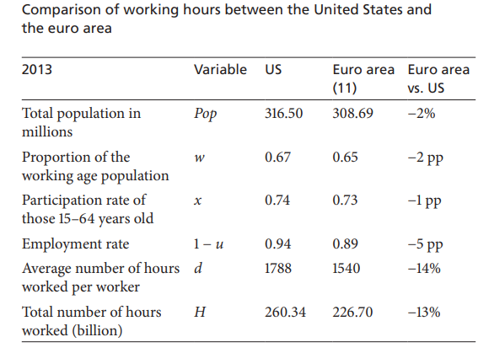

Slide 9
Singapur a HongKong
Obě města bývalé britské kolonie; velké komerční přístavy; rozvoj průmyslu a finančnictví pro WWII; impresivní tempa růstu 1960-90
Young (1992) argumentuje, že zdroje růstu byly velmi odlišné:
Singapur → akumulace kapitálu; TFP poklesla; obdoba CPE
HongKong → rapidní zvyšování TFP

Slide 10
Stylizovaná fakta
Rychlý růst příjmů na hlavu je pouze nedávným fenoménem
Od začátku 21. století produktivita klesá
Celosvětově dochází ke konvergenci ekonomické úrovně
Zatímco nerovnost mezi zeměmi se pomalu snižuje, rostou nerovnosti uvnitř zemí

Slide 11
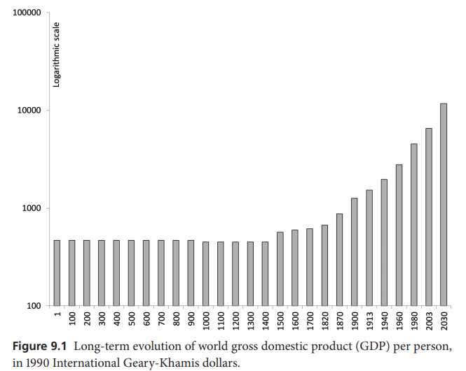
1) Rosteme pouze krátce

Slide 12
Historie růstu
Před rokem 1400 svět prakticky nerostl, v období 1400 – 1800 docházelo pouze k mírnému růstu, zásadní zvrat pak přinesla průmyslová revoluce;
Je růst novým normálem nebo se po času vrátíme do časů růstové stagnace?
Zdroje růstu po roce 1820: průmyslová produktivita, změny v zemědělství, mezinárodní obchod; evropská světová ekonomika

Slide 13
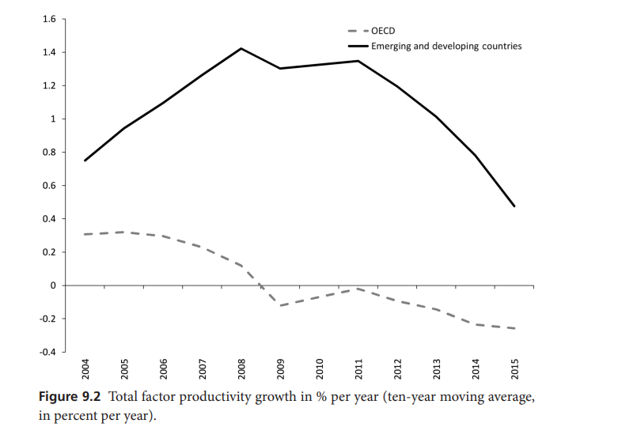
2) Produktivita klesá

Slide 14
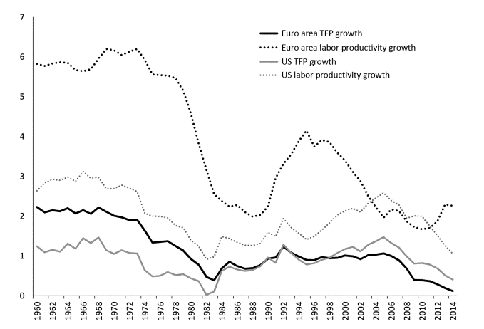

Slide 15
Proč poklesla produktivita?
Celková produktivita výrobních faktorů dlouhodobě (od WWII) klesá. Proč? Vyčerpáváme možnosti růstu?
Proč se rozvoj počítačů a IT technologií nepropisuje více do statistik produktivity a růstu?
Proč produktivita v USA roste rychleji (klesá pomaleji) než v EU?

Slide 16
3) Konec velké divergence
V globalizovaném světě, kde jsou technologie dostupné všude, je možné očekávat konvergenci ekonomické úrovně zemí
V období 1870 – 2010 opravdu chudší země rostly rychleji než bohatší. Tento vývoj je v kontrastu oproti devatenáctému století a vzniku západního světa
Ovšem variabilita růstových trajektorií je stále velká (Japonsko a Uruguay)

Slide 17
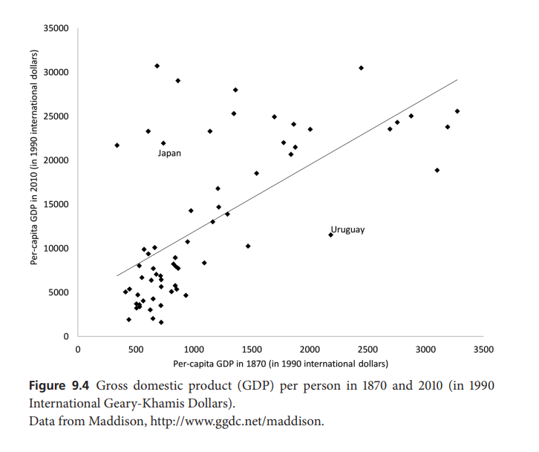

Slide 18
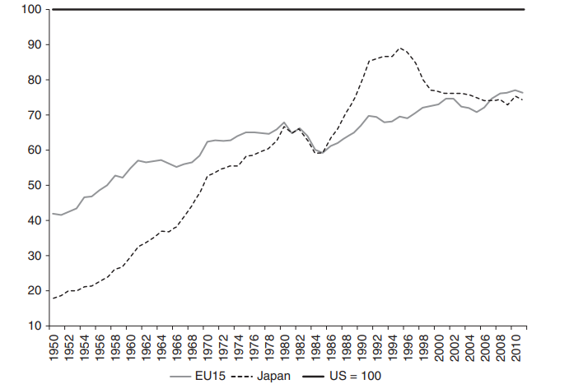

Slide 19

Typy konvergence
Ekonomové rozlišují dva komplementární typy konvergencí:
σ konvergence = snížení variability v úrovni příjmů mezi zeměmi → snížení směrodatné chyby (σ) příjmů zemí v průřezových datech
β konvergence = když chudší země rostou rychleji než bohaté

Slide 20
Beta konvergence
Beta konvergence znamená, že čím nižší je počáteční HDPO na hlavu, tím vyšší je růst
Beta konvergence je nutnou podmínkou pro sigma konvergenci.
Opačně to ovšem neplatí. Beta konvergence neznamená, že všechny země skončí se stejným HDP na hlavu
Nedochází k celosvětové beta konvergenci, dochází ovšem ke konvergenci na úrovni OECD zemí

Slide 21
Podmíněná konvergence
Konvergenční faktory mohou být geografické, institucionální , právní, politické či kulturní
Podmíněná konvergence znamená, že dvě země, které sdílejí shodné konvergenční faktory konvergují ke stejné úrovni HDP na hlavu
Srbsko tak například nemusí konvergovat k úrovni Německa, Slovinsko by však díky členství v EU a jejím benefitům mohlo
Skupiny zemí , kde probíhá beta konvergence (např. OECD) se nazývají konvergenční kluby.

Slide 22
4) Nerovnost – méně mezi státy; více uvnitř států
Jak jsou výsledky růstu a globalizace rozděleny mezi jednotlivce?
Na světové úrovni jsou dominantním determinantem příjmů výnosy z práce a kapitálu. Limitovaný vliv daní a transferů na jejich redistribuci
Kumulace vlivu příjmových a majetkových nerovností na ekonomiku a politiku - Piketty (2014). Milanovič (2016)

Slide 23
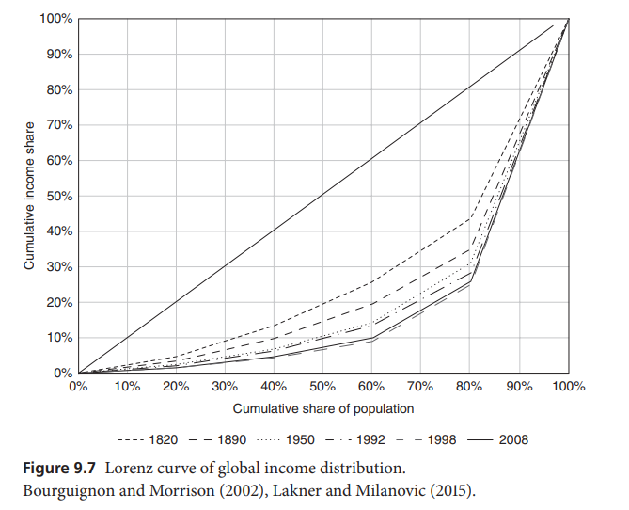

Slide 24
Trendy v globální nerovnosti
Během posledních 200 let úroveň nerovnosti ve světě silně vzrostla. Proč?
Dochází v současnosti ke snižování úrovně nerovností?
Kdo získává a ztrácí na změnách v rozdělení příjmů?
Elephant curve – vznik světové střední třídy

Slide 25
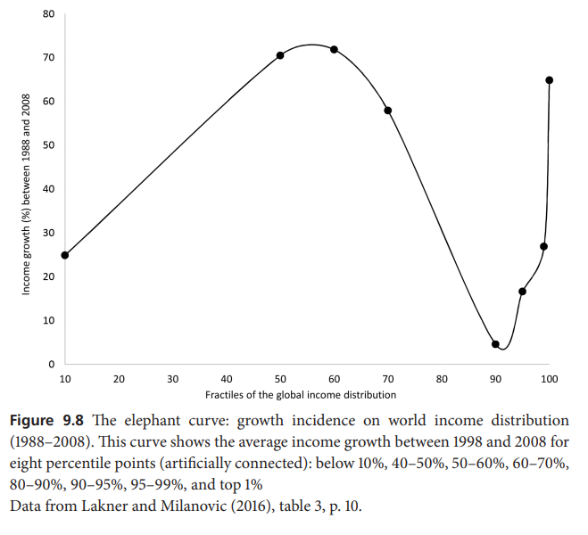

Slide 26
Nerovnost mezi a uvnitř zemí
Globální úroveň nerovnosti se skládá z nerovnosti mezi zeměmi a uvnitř zemí
Narodit se do správné země – „citizenship premium“ UK, USA, CZ
Nerovnost mezi zeměmi je snižována konvergencí, nervnost uvnitř zemí začíná opět růst

Slide 27
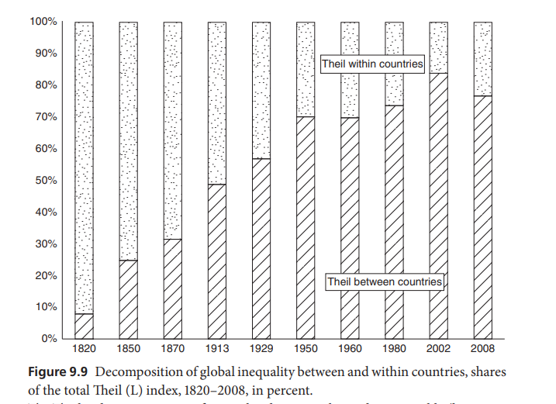

Slide 28
Růstové teorie
Malthus → porodnost jako klíčový faktor růstu
Harrod – Domar model → konstantní proporce práce a kapitálu v produkční funkci
Solow model → růst ve stálém stavu závisí na růstu populace a exogenním technologickém pokroku
Endogenous growth theories → snaha vysvětlit tempa růstu endogenně (uvnitř) modelu

Slide 29
Faktory růstu
Externality
Kreativní destrukce
Mezinárodní obchod
Geografie a historie
Rozdělení důchodů
Instituce

Slide 30
1) Externality
Pokud jsou přítomny externality, potom společenské výnosy z kapitálu se liší od soukromých výnosů z kapitálu
Síťové externality (mobily, internet)
Learning by doing (know how, human capital)
Produkce veřejných statků, které zvyšují produktivitu → infrastruktura, vzdělávání, výzkum → které pak zvyšují i soukromou produktivitu

Slide 31
2) Kreativní destrukce
Schumpeter (1942) → Velké inovace vedou k mizení starých řad produktů
Podnikatelé vymýšlejí inovace, které by jim přinesly výhody v konkurenčním boji a přinesly ekonomickou rentu.
Tyto renty jsou však ničeny úsilím jiných podnikatelů, které vymýšlejí nové inovace, za účelem likvidace cizích rent a vytvoření vlastních.
Ziskový motiv tak vytváří pobídky k inovacím
Příklady?

Slide 32
Důsledky KD
Kreativní destrukce má zásadní důsledky pro HOPO → podpora uvadajících odvětví nemá smysl
Naopak úpadek starých odvětví a firem způsobený novými hráči by měl být podporován jako prostředek inovací a hospodářského růstu
Ovšem tato myšlenka předpokládá hladký přesun VF (především práce) z upadajících do rozvíjejících odvětví/firem
V kontinentální Evropě mobilita práce (jak geografická, tak sektorová) zůstává na nízké úrovni a je často spojena s výraznou ztrátou mzdy.
Navíc je často ztráta pracovních míst okamžitá, zatímco tvorba nových pracovních míst je pomalá
Tyto efekty způsobují, že realokace práce je sociálně bolestná a politicky kontroverzní

Slide 33
Důsledky KD (2)
Ve vyspělých zemích je zhruba 1/3 růstu produktivity práce způsobena kreativní destrukcí mezi firmami a zhruba 2/3 kreativní destrukcí uvnitř firem
Demografie uvnitř firem (mladí x staří) se zdá být důležitým faktorem růstu
Vyšší intenzita (skutečné či potenciální) konkurence nutí k investicím
Staré firmy zvyšují produktivitu obvykle substitucí K za L. Nové firmy obvykle zvyšují TFP.
V EU a US jsou podobná tempa vzniku a zániku firem. Přeživší firmy však v USA rostou daleko rychleji

Slide 34
Inovace a diferenciace
Horizontální diferenciace → rozšiřování řady dostupných produktů (vylepšování, branding, reklama, obchodní liberalizace)
Vertikální diferenciace → kreativní destrukce, každý nový produkt posouvá hranici technologických možností a likviduje zastaralé produktové řady
Příklady VD → digitální a papírová fotografie; elektronika v automobilech

Slide 35
Patenty
Trade off mezi dlouhou délkou trvání patentů (na podporu investic) a krátkou délkou trvání (na podporu diseminace znalostí)
Časová nekonzistence v tomto případě? → slíbit dlouhé patenty, pak je zkrátit
Úloha kritického množství uživatelů na prosazení se novinky
Proč se prosadila QWERT klávesnice?
Path dependency → historie ovlivňuje ekonomické volby; současná poloha je ovlivněna minulou trajektorií; obvyklé při síťových externalitách

Slide 36
3) Mezinárodní obchod
V ekonomii se růstové modely a obchodní modely dlouho vyvíjely odděleně.
Kromě klasické výhody specializace (komparativní výhody), stimuluje mezinárodní obchod růst následujícími způsoby:
Vyšší konkurence
Přesuny znalostí
Zvětšování velikosti trhů
Outsourcing části produkčního řetězce
Diskuzní otázka: Je problém, pokud zemi chybí přístup k moři?

Slide 37
4) Geografie a historie
Hotellingův model prostorové konkurence
Proč se tempa růstu liší napříč zeměmi a regiony?
Vliv geografických, kulturních a průmyslových faktorů
New economic geography – Krugman (1990)
Rostoucí výnosy z rozsahu a kritická masa uživatelů
Vícečetné rovnováhy, path dependency, history matters

Slide 38
Core – periphery model
Konflikt mezi odstředivými o dostředivými silami
Vliv dopravních nákladů (včetně kongescí) a efektů přelévání na míru koncentrace
Pokud dominují dopravní náklady → fragmentace; pokud dominují efekty přelévání → koncentrace
Přesun se filmový průmysl v USA přesunul z New Yorku do Hollywoodu?
Proč se Hong Kong a Singapur staly významnými finančními centry?
Proč se v posledních dekádách rozvinuly periferní země jako Finsko či Nový Zéland?
Proč zůstává subsaharská Afrika tak chudá?
Měly by vlády ovlivňovat lokační rozhodování firem?

Slide 39
5) Rozdělení důchodů
Vzájemný vztah mezi rozdělením důchodů a hospodářským růstem je předmětem dlouhé debaty
Kuznetsova teorie (1955) – ꓵ křivka – nerovnost je nízká ve velmi chudých (Afrika) a velmi bohatých zemích (Evropa), ale vysoká v těch mezi (Latinská Amerika). V důsledku této teorie by země procházející ekonomickým rozvojem měly čelit dočasnému zvýšení nerovnosti
Empirické potvrzení je nejednoznačné, a Kuznetsovova křivka spočívá na nejasných teoretických základech.
Funguje maximálně jako slabá empirická regularita (Barro, 2000)

Slide 40
Kreativní destrukce a nerovnost
Kreativní destrukce může přispívat k růstu nerovnosti mezi skupinami obyvatel/regionů
Globalizace snižuje výnosy z málo kvalifikované práce ve vyspělých zemích
Rust belt v USA → pociťovaná ztráta statusu modrých límečků V USA a její dopad na volební chování a politiku

Slide 41
Vliv nerovností na růst (pozitivní)
Nerovnost jako důsledek tržního ohodnocení individuálního úsilí, znalostí, inovací a postoupeného rizika?
Nerovnost obvykle zvyšuje míru úspor (bohatí více spoří) → a míru produktivity?
Pokud rozdíly v příjmech reflektují rozdíly ve vzdělání → mohou stimulovat růst zájmu o vzdělání

Slide 42
Vliv nerovností na růst (negativní)
Nerovnosti v příjmech se mohou transformovat do nerovnosti v příležitostech (poverty traps)
Příjmová nerovnost může vést k politické nestabilitě (nepokoje, revoluce), které zvyšuje nejistotu a odrazuje od dlouhodobých investic
V demokratických zemích může nerovnost vychýlit politickou rovnováhu ve prospěch přerozdělování na úkor pobídek k tvorbě bohatství (progresivní zdanění)
Nerovnost může oslabovat podporu pro instituce podporující růst, jako jsou ekonomická otevřenost, či sama podstata tržní ekonomiky

Slide 43
Empirie
Negativní vliv nerovnosti na růst v rozvojových a pozitivní vliv v rozvinutých zemích?
Výsledky empirických studií jsou nejednoznačné v prokázání vlivu nerovností na růst
Novým směrem zkoumání může být identifikace vlivu nerovností na konkrétní faktory hospodářského růstu

Slide 44
Instituce
TFP závisí obecně na faktorech, které zvýší produktivitu práce, kapitálu a jejich kombinaci
Významnými determinanty je kvalita práva a regulace, obsah zákoníku práce, vymahatelnost práva a kontraktů (= instituce)
D. North: Instituce = lidmi vytvořená omezení, které strukturují lidské interakce (formální, neformální, vynutitelnost)

Slide 45
Determinanty institucí
Právní tradice Francie (civil law) a Británie (common law) v jejich bývalých koloniích
Je lepší/bezpečnější investovat v Rusku, Číně nebo Indii? A proč?
Vzdálenost od hranice technologického pokroku → pokud je velká (stačí napodobit); pokud malá (role inovací, rizika, financí)
Význam pružných institucí; World Governance Indicators
Jaká je kauzalita vztahu Instituce ↔ Růst

Slide 46
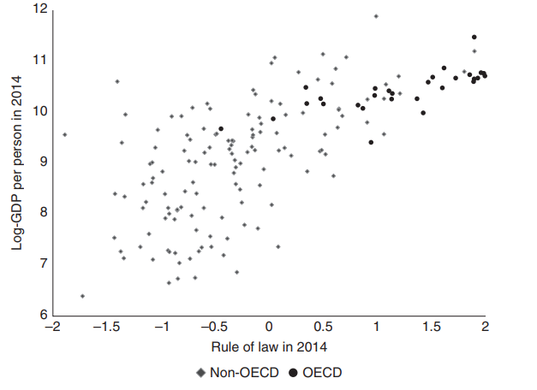
Rule of law

Slide 47
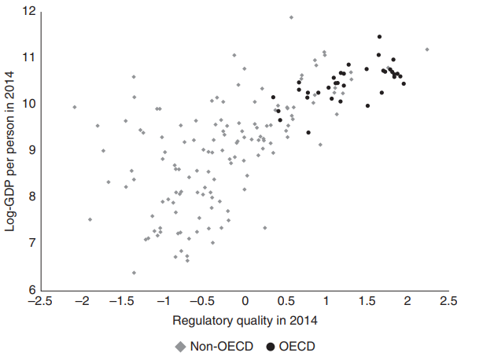
Kvalita regulace

Slide 48
Diskusní otázka
Jaká jsou hlavní faktory a brzdy dlouhodobého ekonomického růstu v ČR?

